Slide 1
FELIPE FREITAS SILVA
DSD I - B1 - Prüfung
Teil Mündliche Kommunikation
11.Klasse - 2020
Prüfungskommission:
Frau Gärtner und Frau Torres

Slide 2
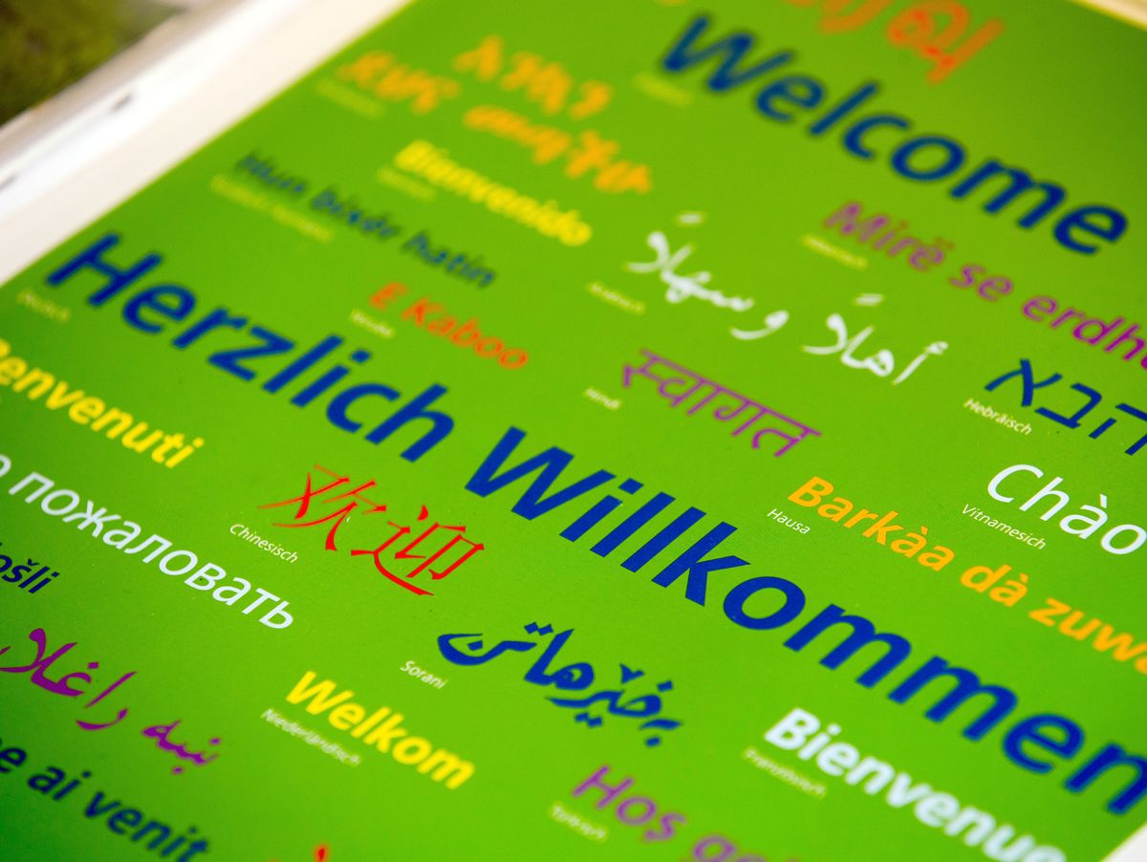
Bild 1

Slide 3
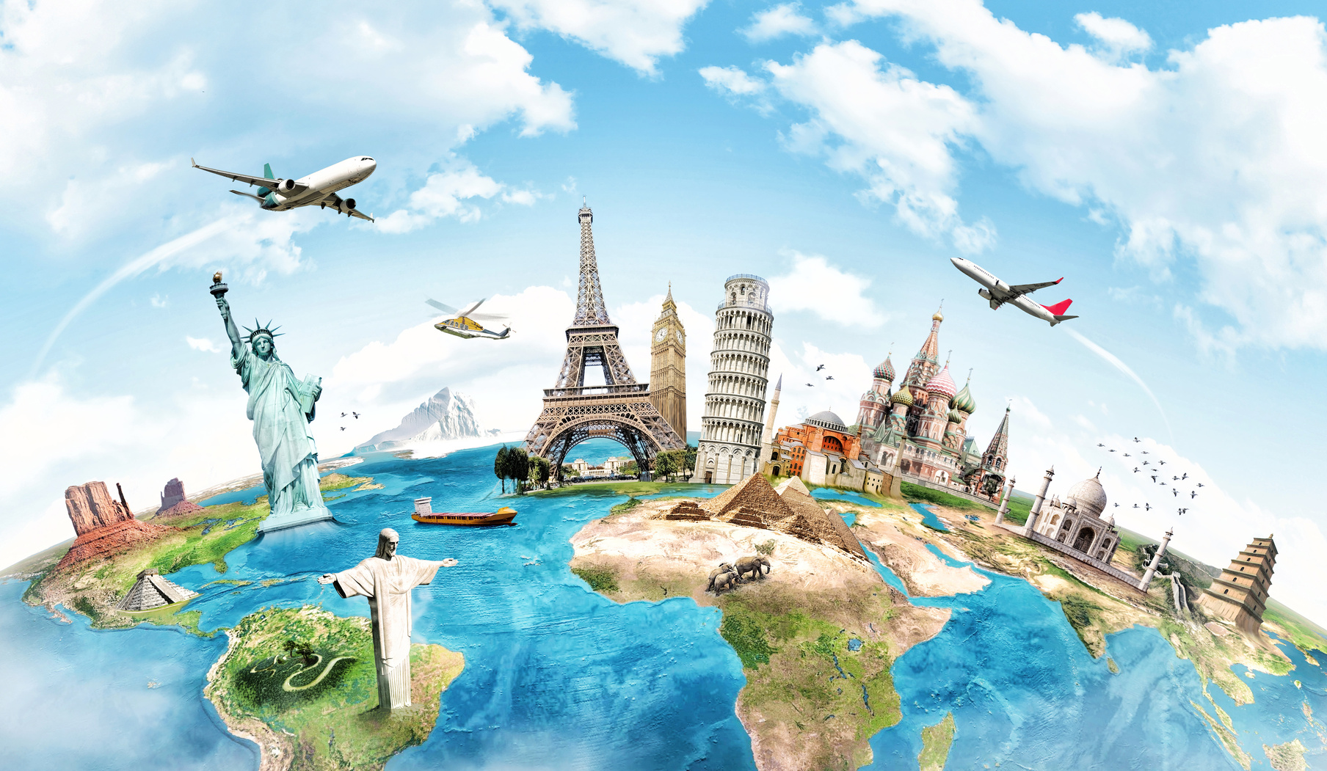
Bild 2

Slide 4
Gliederung:
Reise → Deutschland
Erfahrung
Zukunft

Slide 5
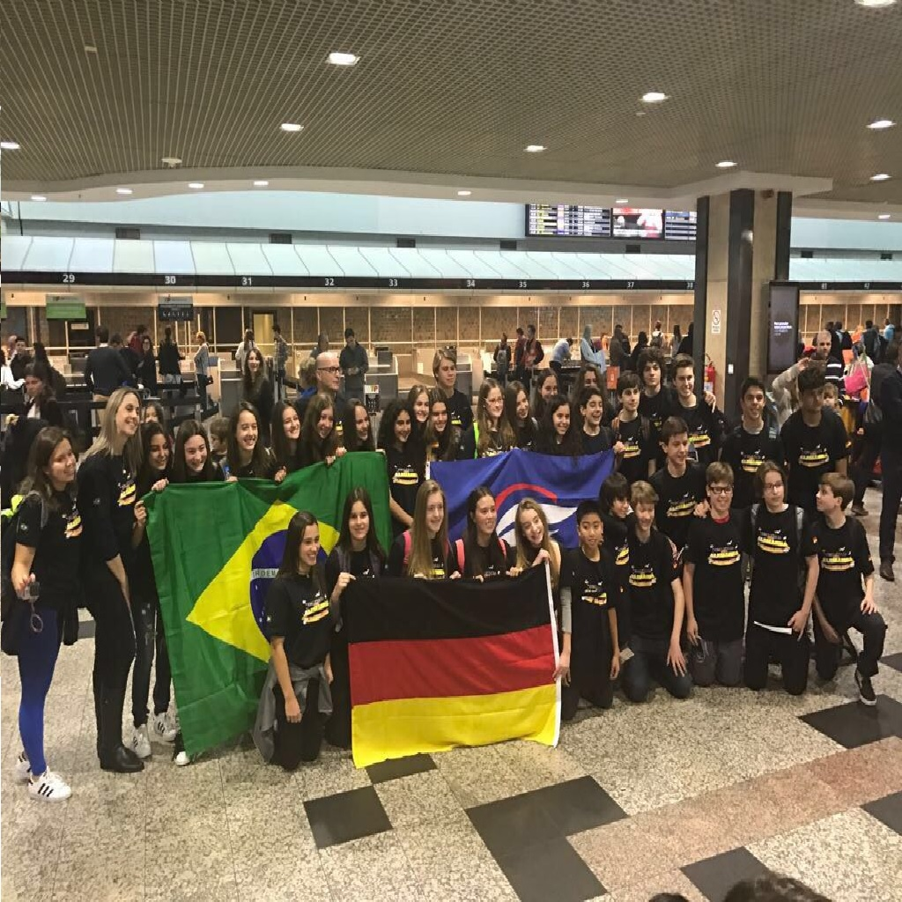
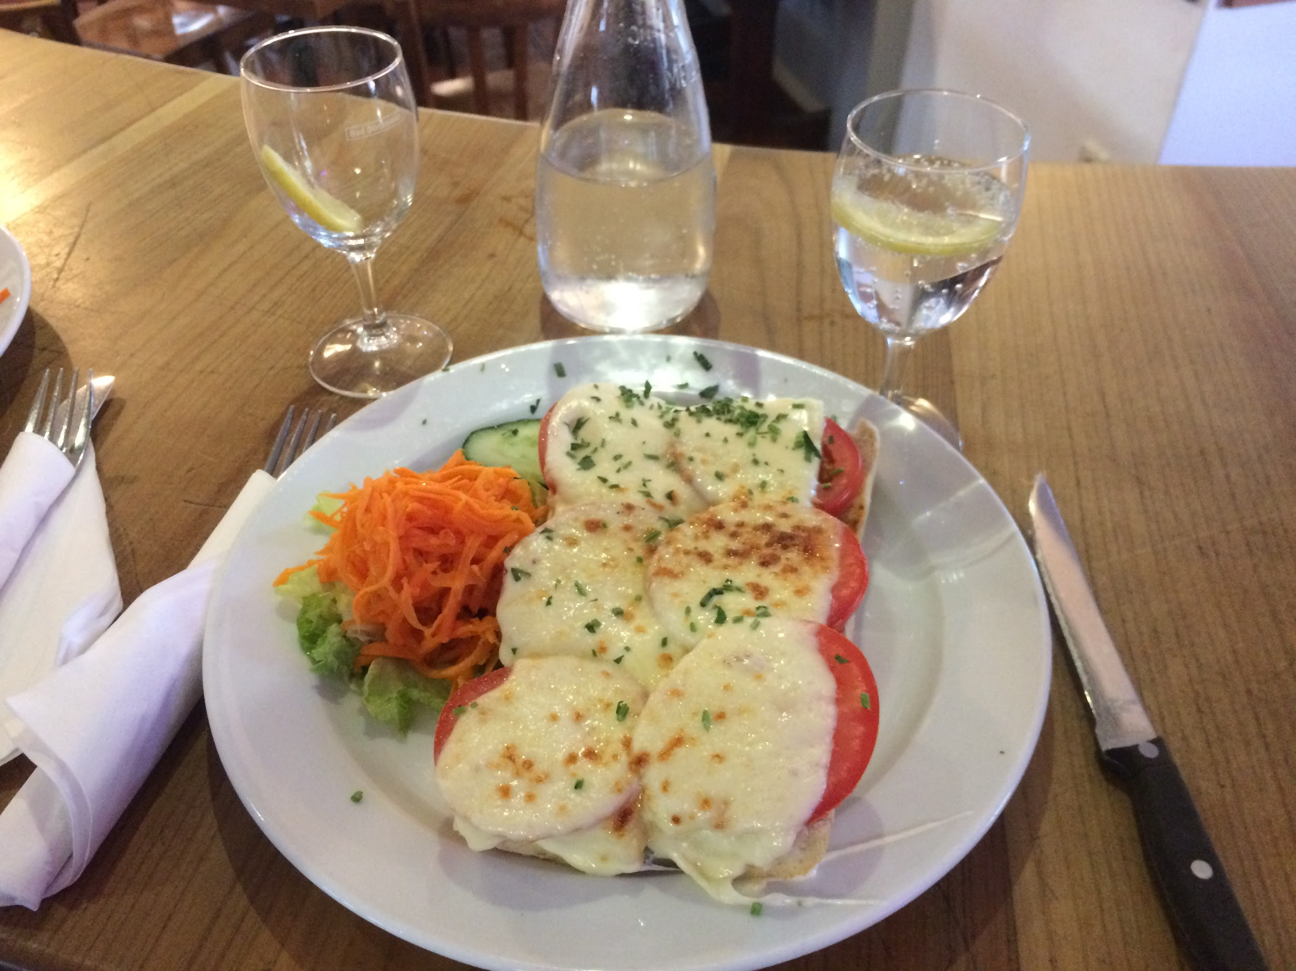
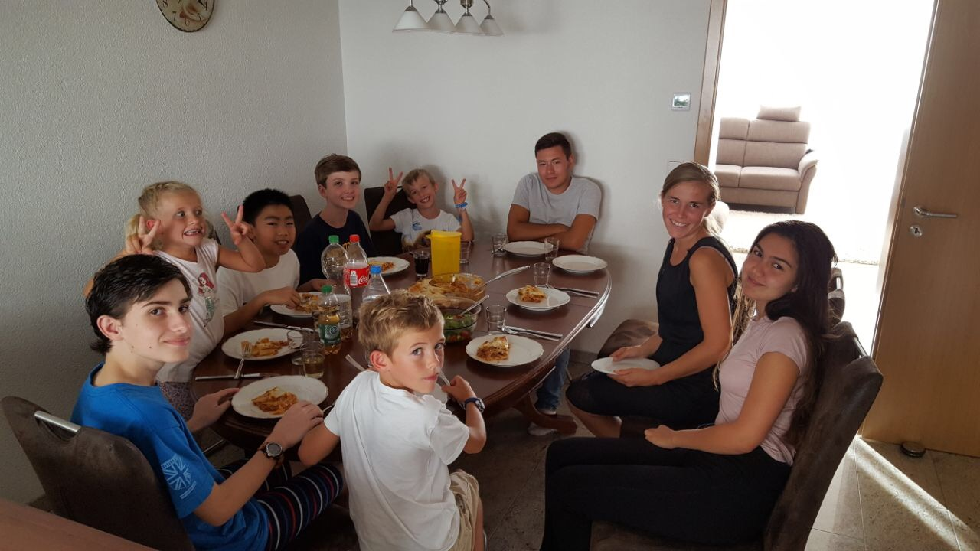
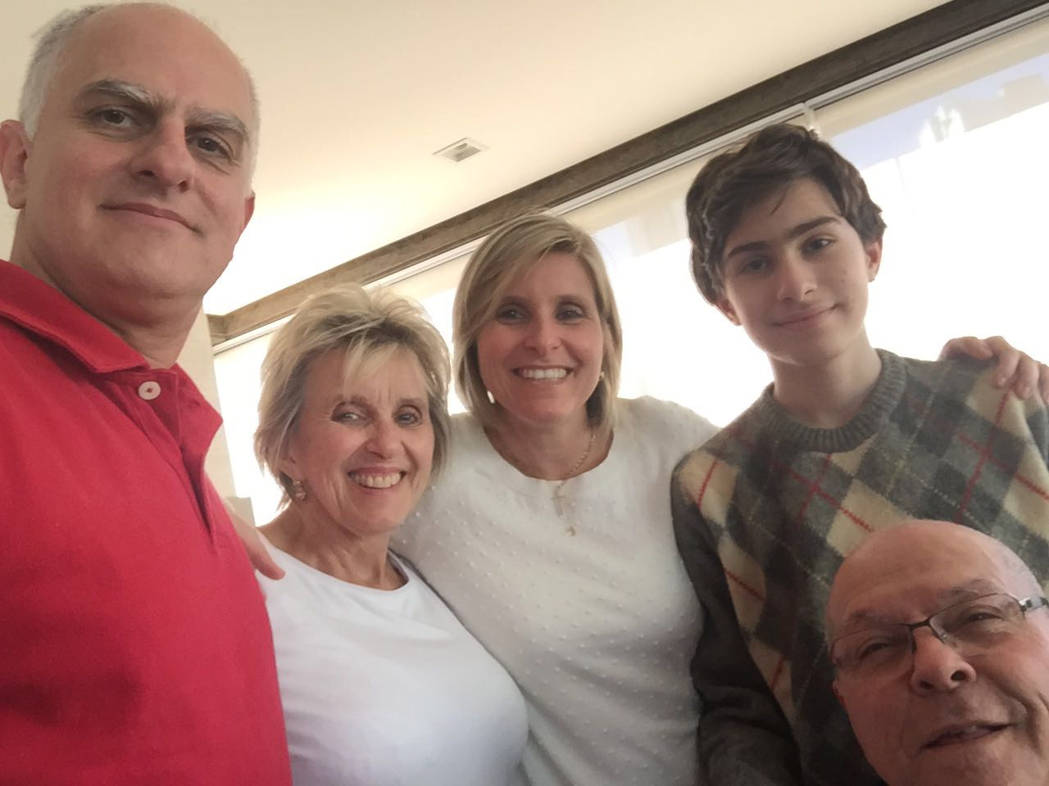
Bild 6
Bild 3
Bild 4
Bild 5

Slide 6

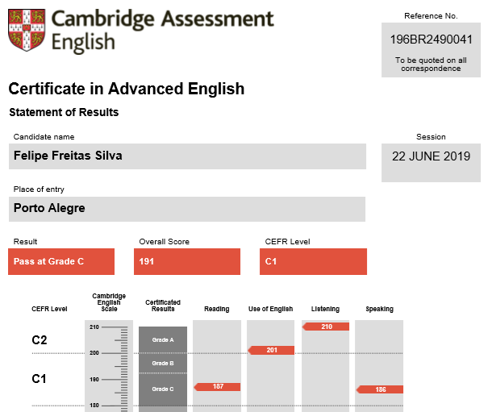
Bild 8
Bild 7

Slide 7

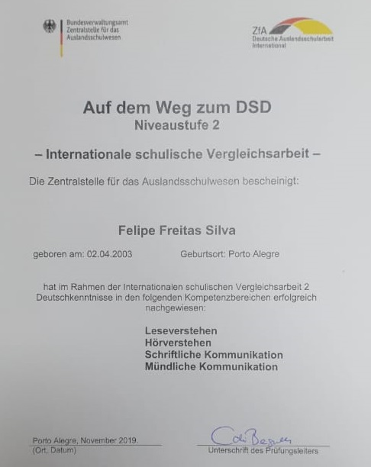
Bild 9
Bild 10

Slide 8

Bild 11
Bild 7
Bild 9
Bild 12

Slide 9


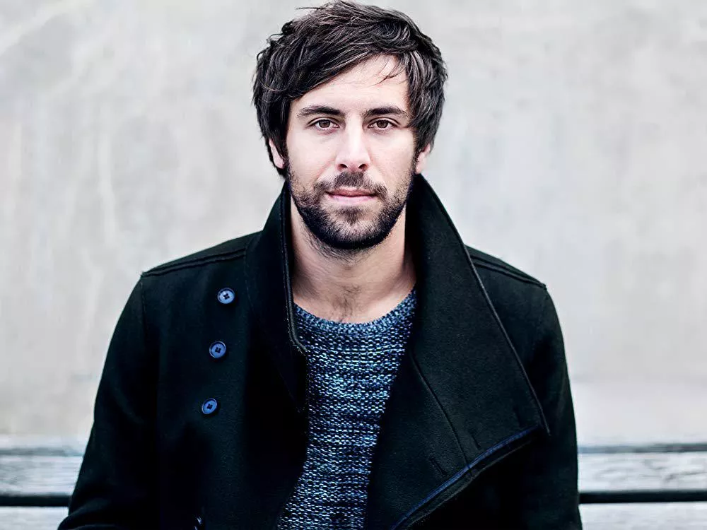
Bild 15
Bild 13
Bild 14

Slide 10

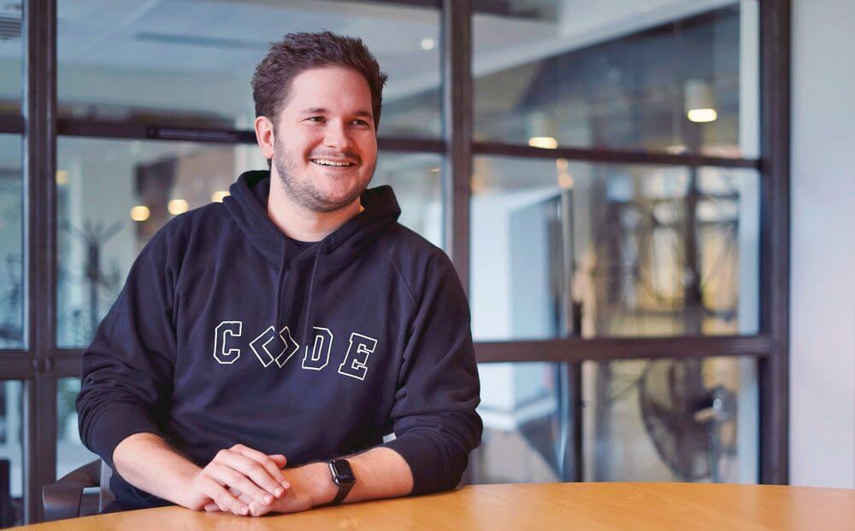
Bild 16
Bild 17

Slide 11
Quellen:
Bild 1: https://www.simnomics.com/wp-content/uploads/2017/02/reisen.jpg
Bild 2: https://cdn.prod.www.spiegel.de/images/657c77f4-0001-0004-0000-000001367602_w1200_r1.33_fpx42.66_fpy50.jpg
Bild 3, 4, 5, 6 und 10: Eigene Bild
Bild 7: https://upload.wikimedia.org/wikipedia/en/thumb/a/ae/Flag_of_the_United_Kingdom.svg/1200px-Flag_of_the_United_Kingdom.svg.png
Bild 8: https://candidates.cambridgeenglish.org/Members/HomeResult.aspx
Bild 9: https://upload.wikimedia.org/wikipedia/en/thumb/b/ba/Flag_of_Germany.svg/220px-Flag_of_Germany.svg.png
Bild 11: https://upload.wikimedia.org/wikipedia/commons/thumb/0/05/Flag_of_Brazil.svg/2000px-Flag_of_Brazil.svg.png
Bild 12: https://upload.wikimedia.org/wikipedia/en/thumb/c/c3/Flag_of_France.svg/1200px-Flag_of_France.svg.png
Bild 13: https://upload.wikimedia.org/wikipedia/pt/f/f6/Dark_%28s%C3%A9rie%29.jpg
Bild 14: https://www.thienemann-esslinger.de/uploads/import/product/produkt-7802.jpg
Bild 15: https://studiosol-a.akamaihd.net/uploadfile/letras/fotos/e/1/2/8/e128c6a5feb05deeccb44e35dd06e808.jpg
Bilden 16 & 17: https://code.berlin/content/uploads/68c4ae81-1000x622.jpg
Bild 18: https://www.google.com/url?sa=i&url=https%3A%2F%2Fwww.expatwoman.com%2Fsingapore%2Fguide%2Fsinglish-language-in-singapore&psig=AOvVaw3ZjAZAJ0YgZHeDsLvKiNxa&ust=1602183920462000&source=images&cd=vfe&ved=0CAIQjRxqFwoTCPCXz62Wo-wCFQAAAAAdAAAAABAD

Slide 12

FELIPE FREITAS SILVA
Danke für Ihre Aufmerksamkeit!
Bild 18

